Slide 1
特别说明：本篇PPT仅用于学习使用，参考自2018年USENIX年度技术会议记录(USENIX ATC‘18)的一篇论文
论文名：
Don’t share, Don’t lock: Large-scale Software
Connection Tracking with Krononat
本篇论文载于2018年USENIX年度技术会议记录(USENIX ATC‘18)
作者及相关工作人员：
NICOLAS LE SCOUARNEC JOINT WORK WITH FABIEN ANDR, STPHANE GOUACHE, ANTOINE MONSIFROT

Slide 2
Don’t share, Don’t lock: Large-scale Software
Connection Tracking with Krononat
本文件载于2018年USENIX年度技术会议记录(USENIX ATC‘18)。
M201877294 周勉之

Slide 3
CATALOGUE
1
基础介绍
2
Krononat的设计实现
3
Krononat的验证评价
4
相关工作和总结

Slide 4
基础介绍

Slide 5
基础介绍
一般的网络接入图
用户客户端
access network
Internet
网关
安全可靠的网络接入图
用户客户端
access network
中间盒（提供NAT和防火墙）
Internet
网关

Slide 6
目的：1.简化软件更新和提供更好服务，提高用户使用体验。
2.安全且可靠：如可以故障修复
方法（难点）：将住宅网关的NAT和有状态防火墙迁移到云端
实质：连接追踪？当前OS连接追踪无法满足ISP规模和可靠性需求，硬件也太昂贵
解决方案：NFV，即网络功能虚拟化，用软件实现硬件功能

Slide 7
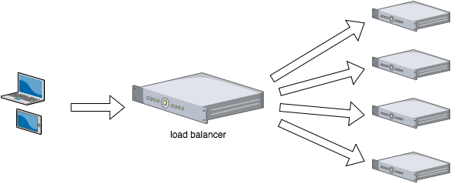
NFV：路由器，防火墙，负载均衡器等
负载均衡器：负载均衡调度算法（代理和转发两种）
主要公司，如google或云提供商，例如microsoft azure

Slide 8
NFV（网络功能虚拟化）优点：NAT和Firewalls可部署到COTS 服务器
1.更好的可伸缩性
2.更好的冗余特性
3.更高的灵活性：容易部署在硬件上
当前NFV 缺点（大规模的ISP的需求）：
1.成本效率低：大量的服务器（Linux的netfilter）
2.可靠性：有限的容错性

Slide 9
论文贡献：一种能够满足ISP要求的分布式高性能软件状态防火墙和NAT-Krononat
设计前提：现代CPU和商品服务器硬件结构的特点
高效网络软件设计原则：（可供大规模用户使用）
1.分割状态到核心级别--避免跨核数据共享（Don't Share）
2.基于交换机进行引导到核心
3.避免数据路径上的锁（Don't Lock）

Slide 10
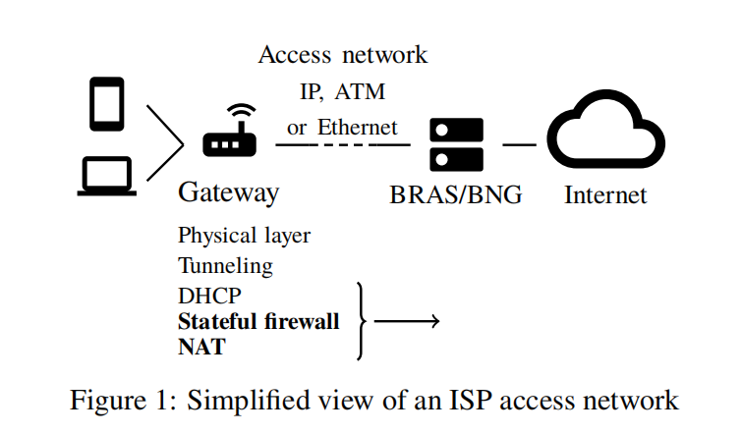
住宅区接入网简化结构
BRAS：NAT和firewall处理的数据包百万级别

Slide 11
NAT解决方案：硬件和软件
1.硬件：主要供应商提供NAT解决方案，
可以容纳大量用户产生的流量
成本高还有缺乏弹性（不能动态调整），
可靠性有限（1+1？），
不灵活
2.软件NAT：一种多用户状态防火墙和NAT服务.Krononat分布在多个服务器上，因此可以处理数百万用户产生的负载

Slide 12
Krononat
实现基础：DPDK（Date plane development kit）包数据处理加速的软件库
适用范围：支持IPV4，也可扩展到IPV6
位于BRAS级别，接收隧道通信，转发NAT转换数据包
用户分组碎片化并动态映射
主从服务器同时工作，避免服务中断

Slide 13
Krononat的设计实现

Slide 14
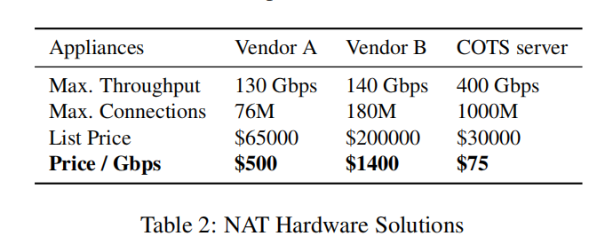
NAT硬件架构解决方案：
缺点：主要是维护连接追踪表（几千M字节），资源消耗太大
路由表维护只需几十M字节。

Slide 15
Krononat软件设计方案：目标--每个核心至少4.5个MPPs
三个设计原则：
1.划分到内核
2.基于交换机的硬件负载均衡
3.数据路径上没有锁

Slide 16
1.划分到内核：CPU作为最小切分单元
CPU1-NIC1
CPU2-NIC2
...
CPUn-NICn
CPU1-NIC1
CPU2-NIC2
...
CPUn-NICn
负载均衡器
1.每个CPU核心都可以独立地使用自己的专用连接跟踪表来处理通信量不需要全局共享连接跟踪表
2.更好地控制流量到核心的映射
3.使用nic的多队列功能-提供标识来划分，不固定使用NIC

Slide 17
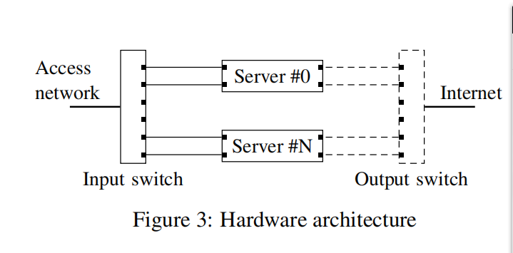
2.基于交换机的硬件负载均衡
依赖交换机的IP路由，比软件更有效
采用的划分方法可利用交换机精密实现流量控制

Slide 18
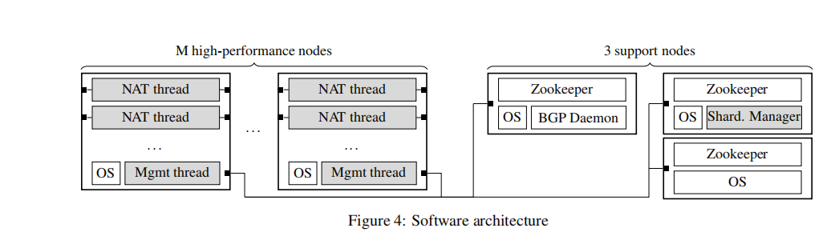
3.数据路径没有锁
1.切分方法确保运行在不同内核上的线程可以转发或拒绝通信，而无需访问其他核上的数据结构。
2.容错需要锁定表结构，但会中断从节点进程。
3.锁机制成本太高
软件架构：依靠vlan(第2层)和vrf(第3层)提供孤立的网络，实现安全隔离

Slide 19
NAT线程：核心组件，与一个CPU核心绑定且独占
Zookeeper：管理组件，协调各实例，管理通信，检测故障
shard manager：确定分片和核心的对应关系
容错性支持：设计了一个点对点（ad-hoc）复制协议：允许在不锁定连接跟踪表的情况下进行增量复制

Slide 20
分片到核心及管理
主进程
shard1
server1
从进程
shard2
顶层交换机
server2
shard3
BGP
server3
shard4
cpu内核

Slide 21
NAT线程实现：轮询NIC队列使用运行到完成模型批处理包。
Cuckoo++哈希表
实现基础
初始化复制
流复制
最终实现：是在DPDK 17.08之上用C(30K行-GCC 5.4)实现的。分片管理器是用Scala(2K行)实现的。BGP部分由zookeeper3.4.8和GoBGP 1.18之间的500行包装器组成

Slide 22
Krononat的验证评价

Slide 23
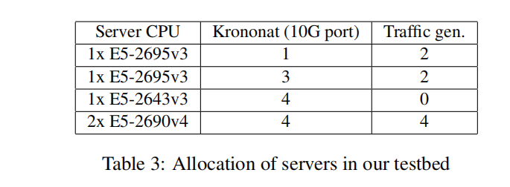
硬件基础
配置为性能模式，并禁用TurboBoost，并配备Intel x 540 10Gbps双口NIC
由一个10 Gbps的Alcatel OS 6900-T20交换机连接，提供接入、互联网和管理网络之间的隔离

Slide 24
评价基础：
1.通信量发生器：设计了自己的流量发生器来测试Krononat，以DPDK为基础
2.计量 初始连接速率和已建立连接的速率
目标：4.5 MPPs/core
测试内容：
1.参数影响
2.基准测试：对比简单NAT系统性能
3.中断服务持续时间：为了容错
4.故障恢复

Slide 25
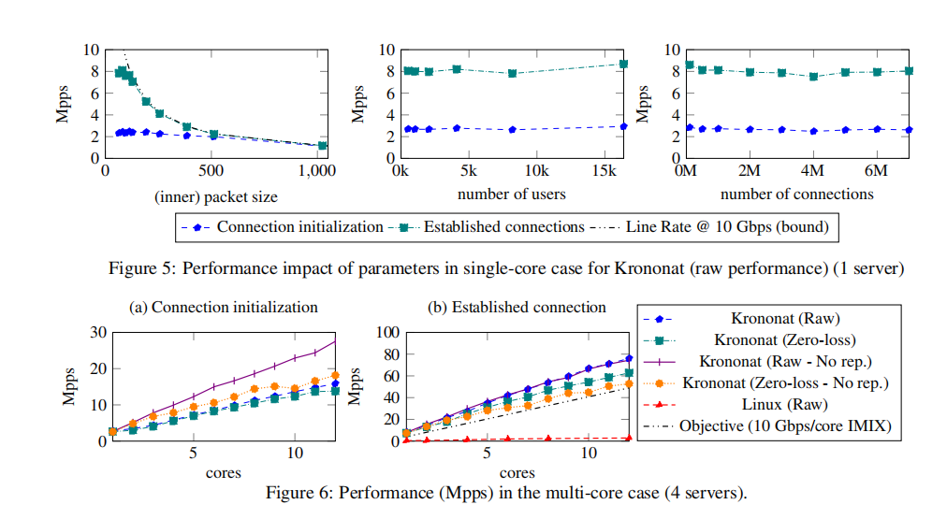
1、参数影响和基准测试

Slide 26
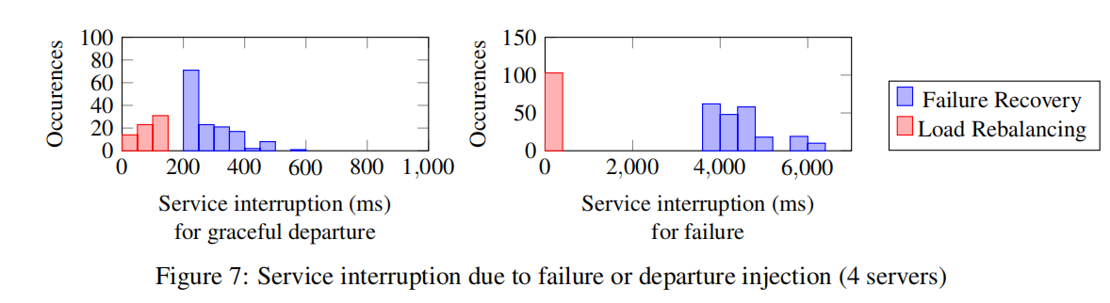
处理中断服务时间
服务器离线和硬件故障，并在这两种情况下测量服务中断的持续时间
恢复（从服务器替换已离开的主服务器）-红色
负载平衡（主从交换它们的角色）-蓝色

Slide 27
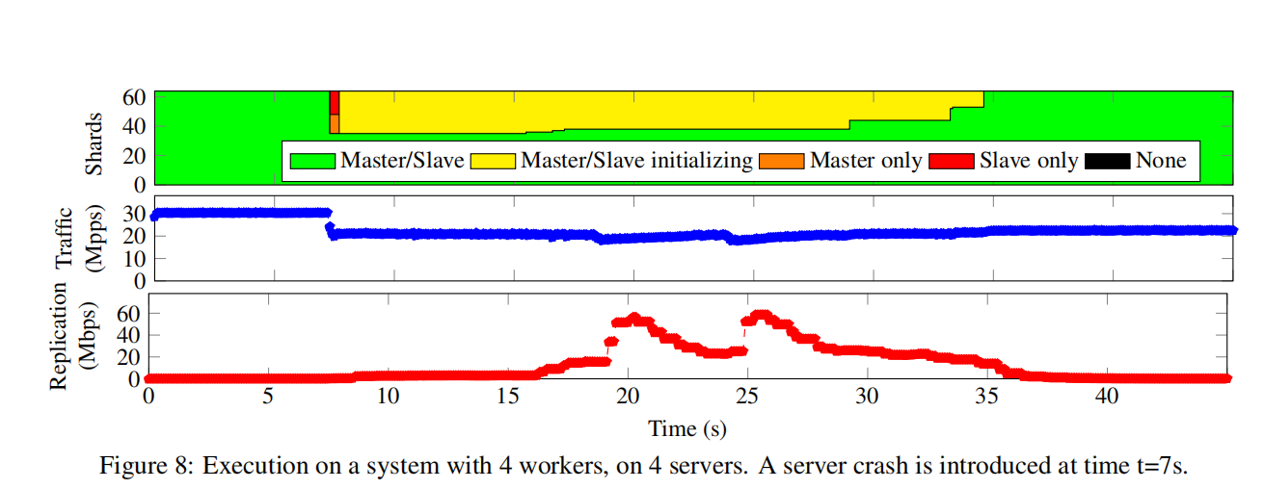
故障恢复事件表

Slide 28
相关工作和总结

Slide 29
相关工作
[3] ARAUJO, J. T., SAINO, L., BUYTENHEK, L., AND LANDA,R. Balancing on the edge: Transport affinity without networkstate. In Proceedings of the 15th USENIX Conference on Net_x0002_worked Systems Design and Implementation (Renton, WA, 2018),NSDI’18, USENIX Association, pp. 111–124
[8] DOBRESCU, M., EGI, N., ARGYRAKI, K., CHUN, B.-G.,FALL, K., IANNACCONE, G., KNIES, A., MANESH, M., ANDRATNASAMY, S. Routebricks: Exploiting parallelism to scalesoftware routers. In Proceedings of the ACM SIGOPS 22Nd Sym_x0002_posium on Operating Systems Principles (New York, NY, USA,2009), SOSP ’09, ACM, pp. 15–28
[15] HAN, S., JANG, K., PANDA, A., PALKAR, S., HAN, D., ANDRATNASAMY, S. Softnic: A software nic to augment hardware.Tech. Rep. UCB/EECS-2015-155, EECS Department, Universityof California, Berkeley, May 2015
[28] PANDA, A., HAN, S., JANG, K., WALLS, M., RATNASAMY,S., AND SHENKER, S. Netbricks: Taking the v out of nfv. InProceedings of the 12th USENIX Conference on Operating Sys_x0002_tems Design and Implementation (Berkeley, CA, USA, 2016),OSDI’16, USENIX Association, pp. 203–216
[27] PALKAR, S., LAN, C., HAN, S., JANG, K., PANDA, A., RAT_x0002_NASAMY, S., RIZZO, L., AND SHENKER, S. E2: A frame_x0002_work for nfv applications. In Proceedings of the 25th Symposiumon Operating Systems Principles (New York, NY, USA, 2015),SOSP ’15, ACM, pp. 121–136.

Slide 30
总结：
1.效率高
2.提供分发、交叉服务器和容错功能
3.良好的可扩展性
4.可作为ISP级NAT解决方案。
5.使用切分核心和基于硬件的流量控制来实现有状态的多核多服务器流量生成器是一种新的思路
这些Krononat设计原则也可以 广泛应用于有状态NFV函数的高性能实现

Slide 31
THANK YOU
THANK YOU
感谢老师同学们的批评指正

